Slide 1
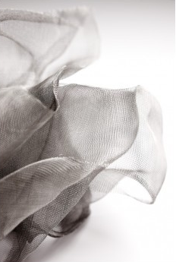
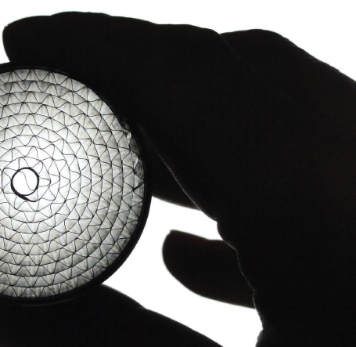
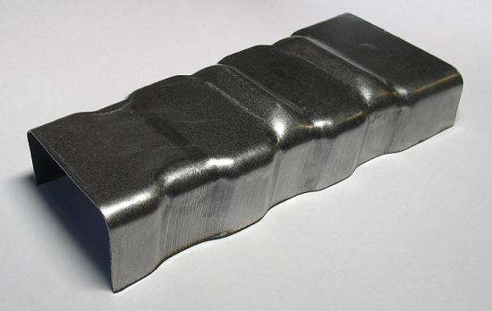
Stickad metall i formbart lättviktslaminat- METMASK 2
Plats för stor bild
Vidareutveckling av ett unikt
lättviktslaminat som visar:
potential till 50% viktbesparing
helmetalliskt
formbart
kan användas i högtemperaturapplikationer
svetsbart
ljuddämpande
Åsa Lundevall, Swerea IVF
asa.lundevall@swerea.se
031-7066059

Slide 2
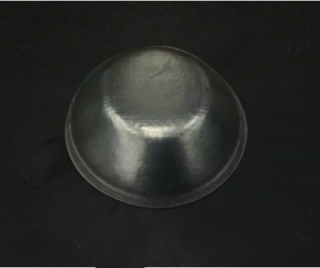
METMASK 2
Ett unikt formbart, helmetalliskt, lättviktslaminat som även kan användas i högtemperaturapplikationer och som är svetsbart har tagits fram inom det Vinnova-finansierade METMASK-projektet.
Utmaning att: vidareutveckla laminatet med avseende på vikt i förhållande till prestanda, formbarhet och ytstruktur.
Planerat arbete: vidareutveckling av laminatkonceptet genom anpassad stickning, typer av täckplåtar, simulering, verifiering, vidareutveckling av tillverkningsprocessen från batchnivå till koncept för storskalig produktion, värdekedjeformering och kostnadskartläggning

Slide 3
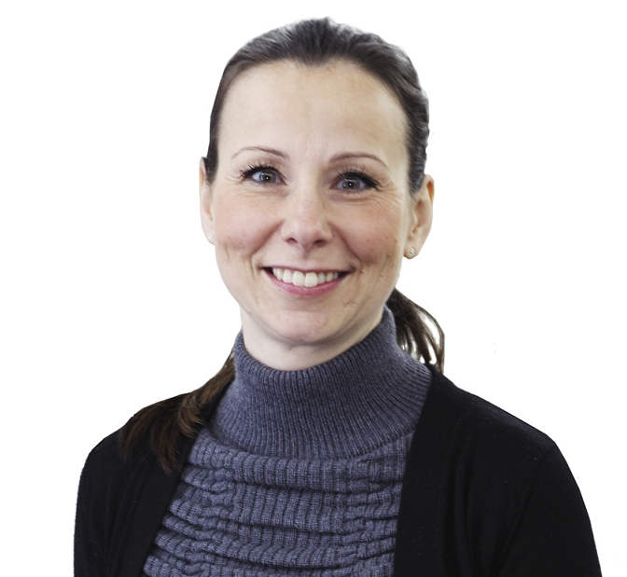
Idag söker vi dig….
…som vill vara med i ett fortsättningsprojekt!
Speciellt söker vi företag som är i behov att lättviktsmaterial och vill vara med att vidareutveckla och verifiera materialen utifrån era behov och krav
Var med och utveckla framtiden med oss!

